Slide 1
Чего хотят люди от eHealth
Евгений Паперный,
руководитель проекта «Здоровье Mail.Ru»

Slide 2
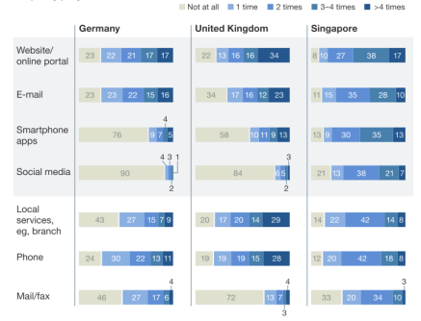
Что нужно людям?
Более 75% жителей развитых стран в принципе хотели бы использовать digital-сервисы.
Они отказываются их использовать, потому что они не отвечают их потребностям или обеспечивают недостаточное качество услуг.
McKinsey (2014)

Slide 3
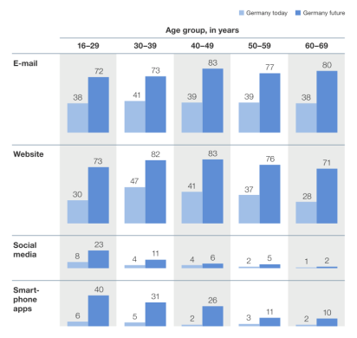
Что нужно людям?
Пожилые пациенты тоже хотят использовать IT, но предпочитают классические инструменты – сайты и электронную почту.
Молодые люди склонны выбирать соцмедиа.
Профилактика – для молодежи, информация о хронических болезнях – для пожилых.
McKinsey (2014)
Notes:
Вот почему iOS-app для лечения хронического заболевания, свойственным пожилым – плохой объект для инвестирования, а почтовая рассылка для пациентов с ревматоидным артритом – хорошая. Очень важно точно знать демографию. Например, для диабета 1 и 2 типов она совершенно разная, что, как я сам видел, нередко не учитывается как стартаперами, так и инвесторами.

Slide 4
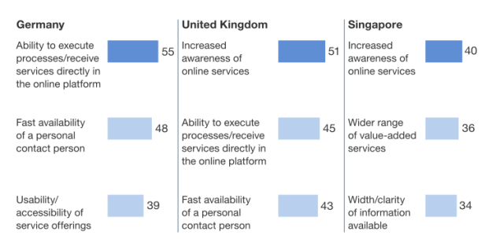
Старые добрые сервисы
ДА
Эффективность
Удобный доступ к информации
Интеграция
Наличие гуманоидной помощи
НЕТ
Высокая инновационность
Современность приложения
Социальные функции
McKinsey (2014)

Slide 5
Что нужно людям?
А.А.А.А.А.
Affordability, acceptability, accommodation, availability, and accessibility
характеристики удовлетворенности качеством медицинской помощи не меняются
(Medical Care, 1981)
В Web 2.0 и IoT:
Приватность,
оперативность,
юзабилити,
связность,
совместимость
(Medicine 2.0, 2013)

Slide 6
Статус электронного визита
Эффективность доказана
Нерешенные проблемы
Боль в спине, дыхательная и сердечная недостаточность, диабет, астма, рассеянный склероз, меланома, алкоголизм
Меняет физическую активность, потребление овощей и фруктов, алкоголя, интенсивность курения.
e-visit
Оплата врачам
Юридический статус
Психологическая готовность
Notes:
In Mexico, worried patients can phone Medicall Home, a “telehealth” service. If a patient needs care, Medicall Home can help to arrange a doctor's visit. Идентичный сервис в СЗАО и дальше эскалируется по всей Москве.
Red значит сеть.
меланома - фото, алкоголизм - интервенции

Slide 7
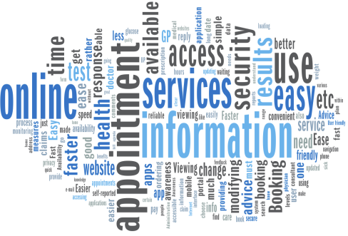
Атомарные функциональные приложения
Независимые продукты, как у Google и Facebook, с возможностью осваивать инструменты поочерёдно.
Потребности жителей Сингапура в области медицинского интернета, McKinsey (2014)

Slide 8
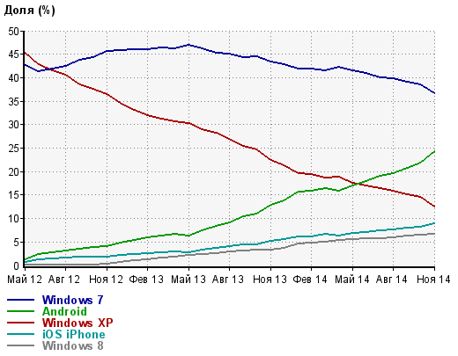
Mobile first!
Доля посетителей «Здоровья Mail.Ru» с разными ОС, Li.ru

Slide 9
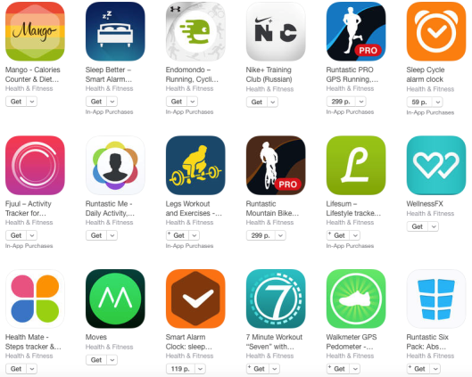
Приложения
Life logging
Подсчет калорий
Описания лекарств
Напоминания
Планы тренировок
Контакт с врачом
Запись к врачам
Специализированные приложения по патологиям (диабет)
Notes:
LifeBeacon has developed a medical alert pendant that connects through cellular signal and uses GPS technology, expanding the functionality of the device to wherever it’s worn rather than simply the home

Slide 10
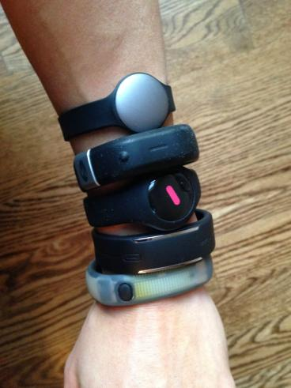
Wearables!
Apple Watch Pebble
Fitbit
Jawbone
Nike+ FuelBand
Microsoft Band
HTC Grip
Youwell
Misfit
iHealth
Runtastic
Teslawatch
TomTom
LifeBeacon
Notes:
LifeBeacon has developed a medical alert pendant that connects through cellular signal and uses GPS technology, expanding the functionality of the device to wherever it’s worn rather than simply the home

Slide 11
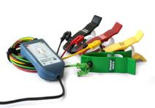
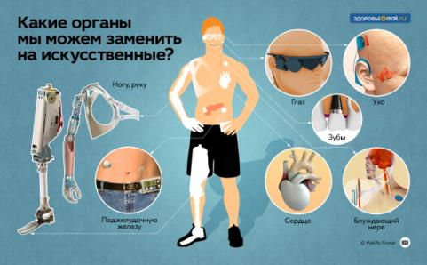
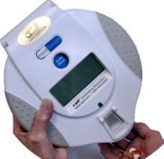
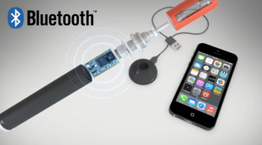
Профессиональные устройства
Помпы Кардиомониторы Пикфлоуметры Тонометры Глюкометры
и прочая киборгизация
Автоматическая и полуавтоматическая обработка поступающих данных
Philips Medication Dispensing Service, сигареты и приложение iHenley
Notes:
Fifty-four percent of readers said that tools like heart-rate monitors were a top benefit of the Internet of Things. -> IoT, healthcare is the biggest potential market for connected devices and technology.
remote patient monitoring is predicted to save an average of $12,000 per patient in the US
на западе Investors sank $282 million into sensors and smart devices in 2013 alone
Connected eCigarette on Indiegogo
Контроль Adherence and compliance - баночки для лекарств
eNeighbor, which uses sensors on the patient and throughout the home to detect falls, wandering, and even missed medication. Additionally, the system includes an emergency call pendant, allowing patients to call for help if needed.
http://www.managemypills.com/content/ Philips Medication Dispensing Service,
Montefiore Medical Centre, the largest hospital system in the Bronx, a New York borough. Ms Pettit and a squadron of other “care co-ordinators” examine a stream of data gathered from health records and devices in patients' homes, such as the Health Buddy. Made by Bosch, a German engineering company, the Health Buddy asks patients questions about their symptoms each day.
Such technologies have long seemed promising; recently the promise has begun to be borne out. Britain has completed the world's biggest randomised trial of telehealth technology, including gizmos from Philips. The study examined 6,000 patients with chronic diseases. According to preliminary results of a study by Britain's health department in December 2011, admissions to the emergency room dropped by 20% and mortality plummeted by 45%.

Slide 12
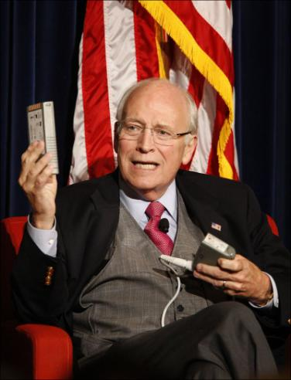
Безопасность
Защита медицинских данных и медицинских устройств
Организация анонимных сервисов в условиях прозрачности ПД для государства
Безопасный шаринг медицинской информации
Передача медицинской информации за рубеж
Дик Чейни, 2007 г.

Slide 13
Спасибо за внимание!
Евгений Паперный
health.mail.ru

